Slide 1
Python闭包和装饰器
人生苦短，我学Python!

Slide 2
闭包介绍
闭包的使用
修改闭包内使用的外部变量
装饰器
装饰器的使用
通用装饰器的使用
多个装饰器的使用
带有参数装饰器
类装饰器的使用

Slide 3
能够知道闭包的构成条件
能够知道定义闭包的基本语法
能够知道修改闭包内使用的外部变量所需要的关键字
能够知道定义装饰器的基本语法及其作用
能够写出通用的装饰器
能够使用多个装饰器装饰一个函数
能够写出带有参数的装饰器
能够知道类装饰器的使用

Slide 4
闭包
01

Slide 5
变量在内存中的存储形式
前言：全局变量与局部变量的访问
全局变量的访问范围：
① 在全局作用域中可以正常访问全局变量
② 在局部作用域中也可以正常访问全局变量
局部变量的访问范围：
① 在局部作用域中可以正常访问局部变量
② 在全局作用域中无法正常访问局部变量，因为函数执行完毕后，其内部的变量会随之消失。
扩展：为什么函数执行完毕，其内部的变量会随之消失呢？ 答：内存的垃圾回收机制

Slide 6
闭包
1、闭包的作用
我们前面已经学过了函数，我们知道当函数调用完，函数内定义的变量都销毁了，但是我们有时候需要保存函数内的这个变量，每次在这个变量的基础上完成一些列的操作，比如: 每次在这个变量的基础上和其它数字进行求和计算，那怎么办呢?
我们就可以通过咱们今天学习的闭包来解决这个需求。
闭包的定义:
在函数嵌套的前提下，内部函数使用了外部函数的变量，并且外部函数返回了内部函数，我们把这个使用外部函数变量的内部函数称为闭包。

Slide 7
闭包
2、闭包的构成条件
通过闭包的定义，我们可以得知闭包的形成条件:
① 在函数嵌套(函数里面再定义函数)的前提下
② 内部函数使用了外部函数的变量(还包括外部函数的参数)
③ 外部函数返回了内部函数

Slide 8
闭包
3、闭包的示例代码
# 定义一个外部函数
def func_out(num1):
# 定义一个内部函数
def func_inner(num2):
# 内部函数使用了外部函数的变量(num1)
result = num1 + num2
print("结果是:", result)
# 外部函数返回了内部函数，这里返回的内部函数就是闭包
return func_inner
# 创建闭包实例
f = func_out(1)
# 执行闭包
f(2)
f(3)
Notes:
闭包执行结果的说明:
通过上面的输出结果可以看出闭包保存了外部函数内的变量num1，每次执行闭包都是在num1 = 1 基础上进行计算。

Slide 9
闭包
4、闭包的作用
闭包可以保存外部函数内的变量，不会随着外部函数调用完而销毁。
注意点:
由于闭包引用了外部函数的变量，则外部函数的变量没有及时释放，消耗内存。
Notes:
闭包执行结果的说明:
通过上面的输出结果可以看出闭包保存了外部函数内的变量num1，每次执行闭包都是在num1 = 1 基础上进行计算。

Slide 10
闭包
5、小结
① 当返回的内部函数使用了外部函数的变量就形成了闭包
② 闭包可以对外部函数的变量进行保存
③ 实现闭包的标准格式:
# 外部函数
def test1(a):
b = 10
# 内部函数
def test2():
# 内部函数使用了外部函数的变量或者参数
print(a, b)
# 返回内部函数, 这里返回的内部函数就是闭包实例
return test2

Slide 11
修改闭包内使用的外部变量
02

Slide 12
修改闭包内使用的外部变量
1、修改闭包内使用的外部变量
错误版本演示：
def outer():
# outer函数中的局部变量
num = 10
def inner():
num = 20
print(f'原始变量：{num}') # 10
inner()
print(f'修改后的变量：{num}') # 10
return inner
f = outer()

Slide 13
修改闭包内使用的外部变量
2、修改闭包内使用的外部变量
正确版本演示：
def outer():
# outer函数中的局部变量
num = 10
def inner():
nonlocal num
# inner函数中的局部变量
num = 20
print(f'原始变量：{num}') # 10
inner()
print(f'修改后的变量：{num}') # 20
return inner
f = outer()
Notes:
nonlocal声明的变量不是局部变量,也不是全局变量,而是外部嵌套函数内的变量。

Slide 14
修改闭包内使用的外部变量
3、闭包综合案例
def outer():
result = 0
def inner(num):
nonlocal result
result += num
print(result)
return inner
f = outer()
f(1)
f(2)
f(3) # 问这次的执行结果是多少？

Slide 15
装饰器
03

Slide 16
装饰器
1、装饰器的定义
就是给已有函数增加额外功能的函数，它本质上就是一个闭包函数。
装饰器的功能特点:
不修改已有函数的源代码
不修改已有函数的调用方式
给已有函数增加额外的功能

Slide 17
装饰器
2、装饰器代码
示例代码：
# 添加一个登录验证的功能
def check(fn):
def inner():
print("请先登录....")
fn()
return inner
def comment():
print("发表评论")
# 使用装饰器来装饰函数
comment = check(comment)
comment()
# 装饰器的基本雏形
# def decorator(fn): # fn:目标函数.
# def inner():
# '''执行函数之前'''
# fn() # 执行被装饰的函数
# '''执行函数之后'''
# return inner
Notes:
代码说明:
① 闭包函数有且只有一个参数，必须是函数类型，这样定义的函数才是装饰器。
② 写代码要遵循开放封闭原则，它规定已经实现的功能代码不允许被修改，但可以被扩展。

Slide 18
装饰器
3、装饰器的语法糖写法
如果有多个函数都需要添加登录验证的功能，每次都需要编写func = check(func)这样代码对已有函数进行装饰，这种做法还是比较麻烦。
Python给提供了一个装饰函数更加简单的写法，那就是语法糖，语法糖的书写格式是: @装饰器名字，通过语法糖的方式也可以完成对已有函数的装饰
# 添加一个登录验证的功能
def check(fn):
print("装饰器函数执行了")
def inner():
print("请先登录....")
fn()
return inner
# 使用语法糖方式来装饰函数
@check
def comment():
print("发表评论")
comment()
Notes:
@check 等价于 comment = check(comment)
装饰器的执行时间是加载模块时立即执行。

Slide 19
装饰器的作用
04

Slide 20
装饰器的作用
1、装饰器的使用场景
① 函数执行时间的统计
② 输出日志信息
Notes:
@check 等价于 comment = check(comment)
装饰器的执行时间是加载模块时立即执行。

Slide 21
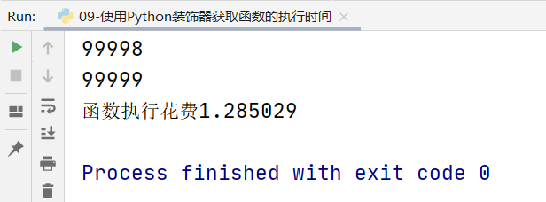
装饰器的作用
2、装饰器实现已有函数执行时间的统计
import time
def get_time(func):
def inner():
# 开始计时
begin = time.time()
func()
# 结束计时
end = time.time()
print("函数执行花费%f" % (end - begin))
return inner
@get_time
def demo():
for i in range(100000):
print(i)
demo()

Slide 22
通用装饰器的使用
05

Slide 23
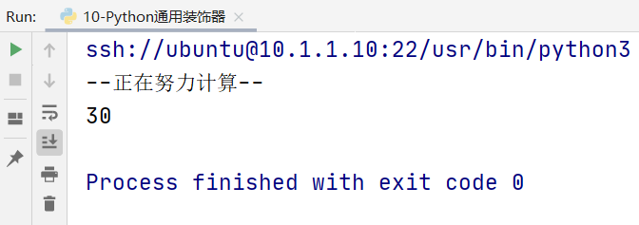
通用装饰器的使用
1、装饰带有参数的函数
def logging(fn):
def inner(num1, num2):
print('--正在努力计算--')
fn(num1, num2)
return inner
@logging
def sum_num(num1, num2):
result = num1 + num2
print(result)
sum_num(10, 20)

Slide 24
通用装饰器的使用
2、装饰带有返回值的函数
def logging(fn):
def inner(num1, num2):
print('--正在努力计算--')
result = fn(num1, num2)
return result
return inner
@logging
def sum_num(num1, num2):
result = num1 + num2
return result
print(sum_num(10, 20))

Slide 25
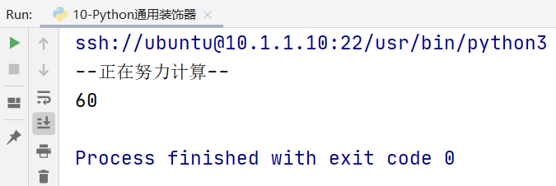
通用装饰器的使用
3、装饰带有不定长参数的函数
def logging(fn):
def inner(*args, **kwargs):
print('--正在努力计算--')
fn(*args, **kwargs)
return inner
@logging
def sum_num(*args, **kwargs):
result = 0
for i in args:
result += i
for i in kwargs.values():
result += i
print(result)
sum_num(10, 20, a=30)
运行结果：

Slide 26
通用装饰器的使用
4、通用装饰器
# 使用语法糖装饰函数
@logging
def sum_num(*args, **kwargs):
result = 0
for value in args:
result += value
for value in kwargs.values():
result += value
return result
@logging
def subtraction(a, b):
result = a - b
print(result)
# 添加输出日志的功能
def logging(fn):
def inner(*args, **kwargs):
print("--正在努力计算--")
result = fn(*args, **kwargs)
return result
return inner
result = sum_num(1, 2, a=10)
print(result)
subtraction(4, 2)

Slide 27
多个装饰器的使用
06

Slide 28
通用装饰器的使用
4、通用装饰器
@make_div
@make_p
def content():
return "人生苦短"
result = content()
print(result)
def make_div(func):
"""对被装饰的函数的返回值 div标签"""
def inner():
return "<div>" + func() + "</div>"
return inner
def make_p(func):
"""对被装饰的函数的返回值 p标签"""
def inner():
return "<p>" + func() + "</p>"
return inner
多个装饰器的装饰过程是: 离函数最近的装饰器先装饰，然后外面的装饰器再进行装饰，由内到外的装饰过程。
装饰过程: ① content = make_p(content) ② content = make_div(content)
content = make_div(make_p(content))

Slide 29
带有参数的装饰器介绍
07

Slide 30
带有参数的装饰器介绍
1、带有参数的装饰器介绍
带有参数的装饰器就是使用装饰器装饰函数的时候可以传入指定参数，语法格式: @装饰器(参数,...)

Slide 31
带有参数的装饰器介绍
1、错误演示
def decorator(fn, flag):
def inner(num1, num2):
if flag == "+":
print("--正在努力加法计算--")
elif flag == "-":
print("--正在努力减法计算--")
result = fn(num1, num2)
return result
return inner
@decorator('+')
def add(a, b):
result = a + b
return result
result = add(1, 3)
print(result)
执行结果：
Traceback (most recent call last):
File "/home/python/Desktop/test/hho.py", line 12, in <module>
@decorator('+')
TypeError: decorator() missing 1 required positional argument: 'flag'
Notes:
出现以上错误原因：装饰器只能接收一个参数，并且还是函数类型。

Slide 32
带有参数的装饰器介绍
2、正确语法
在装饰器外面再包裹上一个函数，让最外面的函数接收参数，返回的是装饰器，因为@符号后面必须是装饰器实例。
# 添加输出日志的功能
def logging(flag):
def decorator(fn):
def inner(num1, num2):
if flag == "+":
print("--正在努力加法计算--")
elif flag == "-":
print("--正在努力减法计算--")
result = fn(num1, num2)
return result
return inner
# 返回装饰器
return decorator
# 使用装饰器装饰函数
@logging("+")
def add(a, b):
result = a + b
return result
@logging("-")
def sub(a, b):
result = a - b
return result
result = add(1, 2)
print(result)
result = sub(1, 2)
print(result)
Notes:
使用带有参数的装饰器，其实是在装饰器外面又包裹了一个函数，使用该函数接收参数，返回是装饰器，因为 @ 符号需要配合装饰器实例使用

Slide 33
类装饰器使用
08

Slide 34
类装饰器使用
1、类装饰器的介绍
装饰器还有一种特殊的用法就是类装饰器，就是通过定义一个类来装饰函数。
class Check(object):
def __init__(self, fn):
# 初始化操作在此完成
self.__fn = fn
# 实现__call__方法，表示对象是一个可调用对象，可以像调用函数一样进行调用。
def __call__(self, *args, **kwargs):
# 添加装饰功能
print("请先登陆...")
self.__fn()
@Check
def comment():
print("发表评论")
comment()

Slide 35
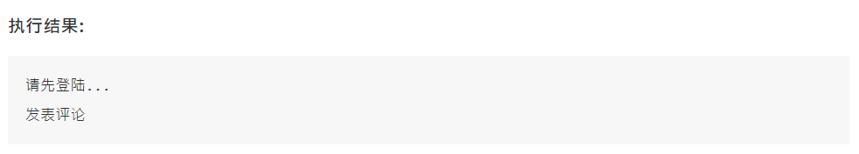
类装饰器使用
2、代码说明
@Check 等价于 comment = Check(comment), 所以需要提供一个init方法，并多增加一个fn参数。
要想类的实例对象能够像函数一样调用，需要在类里面使用call方法，把类的实例变成可调用对象(callable)，也就是说可以像调用函数一样进行调用。
在call方法里进行对fn函数的装饰，可以添加额外的功能。

